Slide 1
Preghiamo per…
D I A L O G A R E
2° incontro – 24 aprile 2022

Slide 2
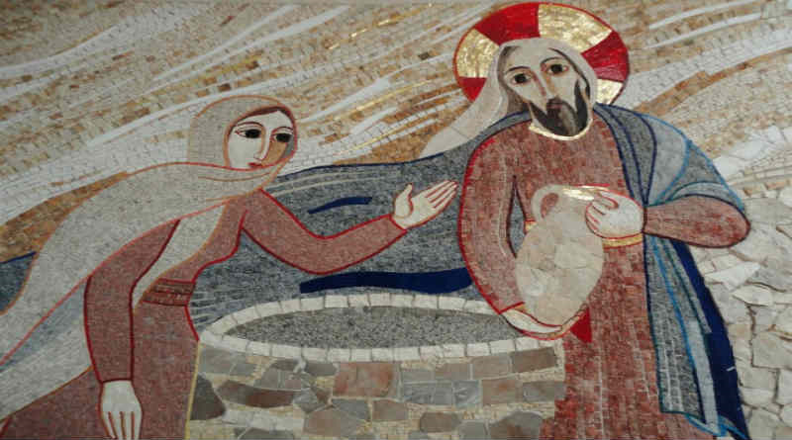

Slide 3
P. Nel nome del Padre, del Figlio e dello Spirito Santo.
Ecco quanto è bello e gioioso che i fratelli si trovino insieme
T. Là il Signore dona la Sua benedizione.
P. Signore, tu ci scruti e ci conosci nel profondo del nostro animo.
T. Apriamo a Te il nostro cuore come Tu lo vedi in questo momento.
P. Rendi attento il nostro orecchio e la nostra mente alla tua Parola.
T. Perché trovi in noi un terreno buono e porti frutto.

Slide 4
Invocazione allo Spirito Santo
(Insieme)
Anche oggi siamo qui, Spirito santo:
siamo riuniti nel tuo nome.
Vieni a noi, scendi nei nostri cuori.
Insegnaci tu ciò che dobbiamo fare,
mostraci Tu il cammino da seguire tutti insieme.
Non permettere che da noi, peccatori, sia lesa la giustizia,
Non ci faccia sviare l’ignoranza,
non ci renda parziali l’umana simpatia,
Perché siamo una sola cosa in Te
E in nulla ci discostiamo dalla verità.
Lo chiediamo a Te che agisci in tutti i tempi e in tutti i luoghi,
In comunione con il Padre e con il Figlio,
Per tutti i secoli dei secoli.
Amen

Slide 5
(1° lettore)
DAL VANGELO SECONDO GIOVANNI (4,5-15.19b-26.39a.40-42)
Giunse così a una città della Samaria chiamata Sicar, vicina al terreno
che Giacobbe aveva dato a Giuseppe suo figlio:
qui c'era un pozzo di Giacobbe. Gesù dunque, affaticato per il viaggio,
sedeva presso il pozzo. Era circa mezzogiorno.
Giunge una donna samaritana ad attingere acqua. Le dice Gesù:
«Dammi da bere». I suoi discepoli erano andati in città a fare provvista di cibi.
Allora la donna samaritana gli dice: «Come mai tu, che sei giudeo,
chiedi da bere a me, che sono una donna samaritana?».
I Giudei infatti non hanno rapporti con i Samaritani. Gesù le risponde:
«Se tu conoscessi il dono di Dio e chi è colui che ti dice: «Dammi da bere!»,
tu avresti chiesto a lui ed egli ti avrebbe dato acqua viva».
Gli dice la donna: «Signore, non hai un secchio e il pozzo è profondo;
da dove prendi dunque quest'acqua viva?
Sei tu forse più grande del nostro padre Giacobbe, che ci diede il pozzo
e ne bevve lui con i suoi figli e il suo bestiame?».

Slide 6
^{(2° lettore)}
Gesù le risponde: «Chiunque beve di quest'acqua avrà di nuovo sete;
ma chi berrà dell'acqua che io gli darò, non avrà più sete in eterno.
Anzi, l'acqua che io gli darò diventerà in lui una sorgente d'acqua
che zampilla per la vita eterna». «Signore - gli dice la donna -,
dammi quest'acqua, perché io non abbia più sete e non continui
a venire qui ad attingere acqua».
<<Signore, vedo che tu sei un profeta!
I nostri padri hanno adorato su questo monte; voi invece dite
che è a Gerusalemme il luogo in cui bisogna adorare».
Gesù le dice: «Credimi, donna, viene l'ora in cui né su questo monte né
a Gerusalemme adorerete il Padre. Voi adorate ciò che non conoscete,
noi adoriamo ciò che conosciamo, perché la salvezza viene dai Giudei.
Ma viene l'ora - ed è questa - in cui i veri adoratori adoreranno
il Padre in spirito e verità: così infatti il Padre vuole che siano
quelli che lo adorano. Dio è spirito, e quelli che lo adorano
devono adorare in spirito e verità».

Slide 7
(3° lettore)
Gli rispose la donna: «So che deve venire il Messia, chiamato Cristo:
quando egli verrà, ci annuncerà ogni cosa». Le dice Gesù:
«Sono io, che parlo con te». Molti Samaritani di quella città
credettero in lui per la parola della donna,
e quando i Samaritani giunsero da lui, lo pregavano
di rimanere da loro ed egli rimase là due giorni.
Molti di più credettero per la sua parola e alla donna dicevano:
«Non è più per i tuoi discorsi che noi crediamo, ma perché noi stessi
abbiamo udito e sappiamo che questi è veramente il salvatore del mondo».

Slide 8
Canto: Ogni mia parola
Come la pioggia e la neve
scendono giù dal cielo
e non vi ritornano
senza irrigare
e far germogliare la terra.
Così ogni mia parola
non ritornerà a me
senza operare quanto desidero
senza aver compiuto
ciò per cui l’avevo mandata
ogni mia parola,
ogni mia parola.

Slide 9
(4° lettore)
Il Verbo si è fatto carne
per dialogare con noi.
Dio non vuole fare un monologo,
ma un dialogo.
Venendo nel mondo,
nella Persona del Verbo incarnato,
Dio ci ha mostrato la via
dell’incontro e del dialogo.
(Papa Francesco)

Slide 10
(Insieme)
L’analisi della situazione sociale e l’identificazione degli impegni da assumere per trasformarla sono un compito che spetta alle comunità nel loro insieme e nelle loro articolazioni, sotto la guida dello Spirito. Oggi possiamo aggiungere che esse richiedono un metodo sinodale: si tratta di costruire una relazione, fatta di parole e di gesti, darsi un obiettivo comune e cercare di raggiungerlo. È una dinamica in cui ciascuno parla con libertà, ma anche ascolta ed è disponibile a imparare e a cambiare. Dialogare è costruire una strada su cui camminare insieme, e, quando servono, dei ponti su cui venirsi incontro e tendersi la mano. Le divergenze e i conflitti non vanno negati o dissimulati, come spesso siamo tentati di fare, anche nella Chiesa. Vanno assunti, non per rimanere bloccati al loro interno – il conflitto non può mai essere l’ultima parola – ma per aprire nuovi processi.

Slide 11
Preghiera del dialogo
Signore Dio, ti lodiamo e ti glorifichiamo per la bellezza di questo dono
che si chiama dialogo. E' un "figlio" prediletto di Dio perché è simile
alla corrente alternata che rifluisce incessantemente
in seno alla Santa Trinità.
Il dialogo scioglie i nodi, dissipa i sospetti, apre le porte, risolve i conflitti,
fa crescere la persona.
E' vincolo di unità e fonte di fratellanza.
O Signore Gesù, quando appare la tensione concedimi l'umiltà
necessaria per non voler imporre la mia verità contrastando
la verità del mio fratello, fa' che io sappia tacere al momento opportuno
e aspettare che egli abbia completato il suo pensiero.
Dammi la saggezza per capire che nessun essere umano è in grado
di possedere l'intera verità assoluta, e che non c'è errore o stravaganza
ai miei occhi che non racchiuda qualche elemento di verità.
Dammi la saggezza per riconoscere che anch'io, posso sbagliare
su qualche aspetto della verità, e che dalla verità del fratello
posso invece arricchirmi.
E infine dammi la generosità di pensare che anch'egli ricerca
onestamente la verità, e di accogliere senza pregiudizi e con benevolenza
le opinioni degli altri.
O Signore Gesù, dacci la grazia del dialogo. Amen

Slide 12
Padre nostro …
P. Signore , Padre Santo, benedici e proteggi noi, Tuoi figli,
che abbiamo partecipato a questo secondo momento di formazione.
Il Tuo volto brilli sempre più sul nostro volto
e ci doni la pace,
perché come discepoli del Tuo Figlio
sappiamo essere sempre e ovunque
tessitori di quella fraternità
che nasce dal Vangelo.
Per Cristo nostro Signore.
T. Amen
P. Vi benedica …

Slide 13
Canto finale: TUTTO E’ POSSIBILE
Questo è il luogo che Dio ha scelto per te,
questo è il tempo pensato per te
Quella che vedi è la strada che lui traccerà
E quello che senti l’Amore che mai finirà
E andremo e annunceremo che in Lui tutto è possibile
E andremo e annunceremo che nulla ci può vincere
Perché abbiamo udito le Sue parole
Perché abbiam veduto vite cambiare
Perché abbiamo visto l’Amore vincere
Sì abbiamo visto l’Amore vincere
Questo è il momento che Dio ha scelto per te,
questo è il sogno che ha fatto su te
Quella che vedi è la strada tracciata per te
Quello che senti, l’Amore che mai finirà Rit. (x 2)
Questo è il tempo che Dio ha scelto per te,
questo è il sogno che aveva su te

